Slide 1
ESCENARIO DE RIESGO
IDENTIFICACIÓN DE PROBABLES LOCALIDADES AFECTADAS
(PRONÓSTICO DE PRECIPITACIONES 29/10/2017 (10:00 HORAS)

Slide 3
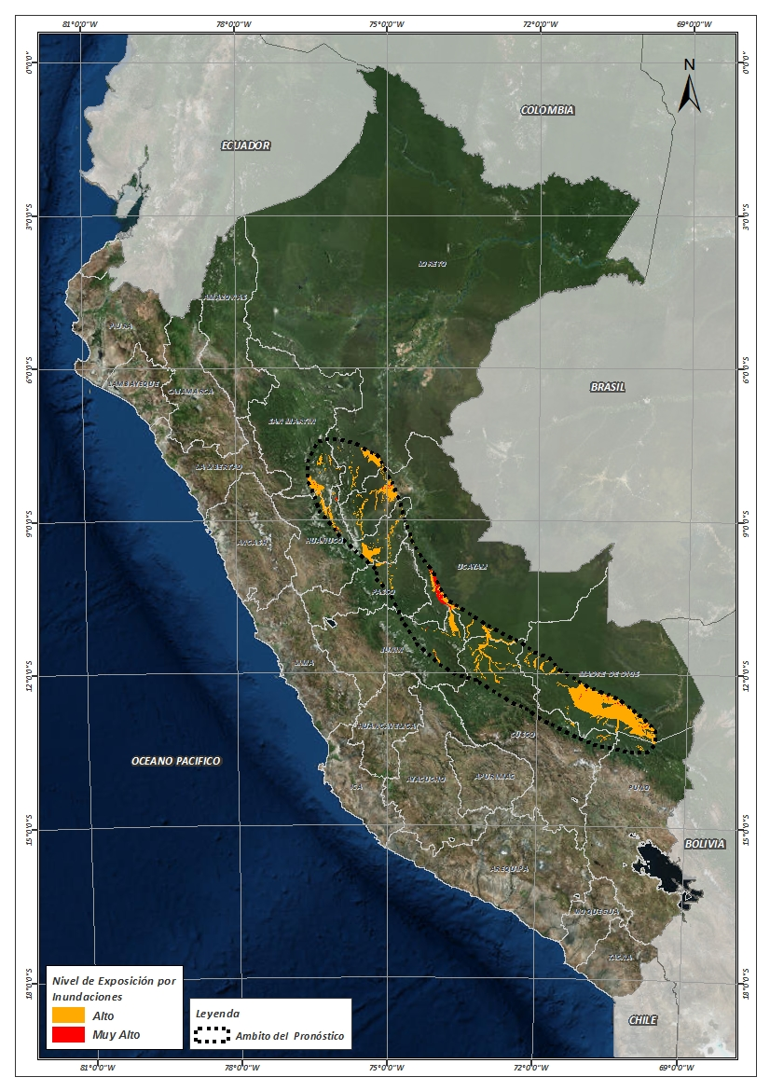
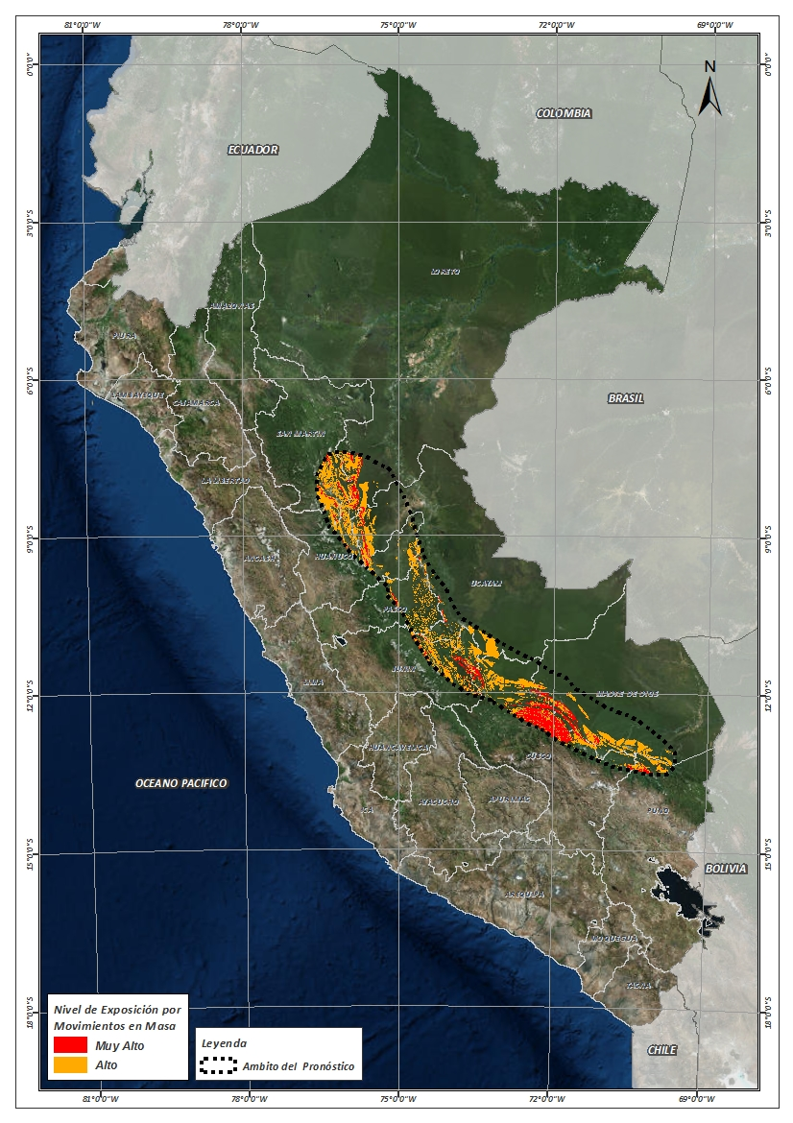
Mapa de exposición alta y muy alta por inundación Según el Pronóstico de Lluvias
Mapa de exposición alta y muy alta por movimientos en masa
Según el Pronóstico de Lluvias

Slide 4
Distritos expuestos por inundación
DEPARTAMENTO | CANTIDAD DE DISTRITOS
CUSCO | 3
HUANUCO | 9
JUNIN | 3
LORETO | 1
MADRE DE DIOS | 5
PASCO | 1
SAN MARTIN | 5
UCAYALI | 9
Total general | 36

Slide 5
Distritos expuestos por Inundación
36 Distritos

Slide 6
Población expuesta por Inundación
DEPARTAMENTOS | POBLACION TOTAL
CUSCO | 158
HUANUCO | 2,889
JUNIN | 177
LORETO | 407
MADRE DE DIOS | 1,259
PASCO | 70
SAN MARTIN | 7,136
UCAYALI | 738
Total general | 12,834

Slide 7
Población expuesta por Inundación
12 824 Total de Pobladores

Slide 8
Distritos expuestos por movimiento en masa
DEPARTAMENTO | CANTIDAD DE DISTRITOS
CUSCO | 5
HUANUCO | 11
JUNIN | 7
LORETO | 1
MADRE DE DIOS | 4
PASCO | 2
PUNO | 2
SAN MARTIN | 5
UCAYALI | 5
Total general | 42

Slide 9
Población expuesta por movimiento en masa
42 Distritos

Slide 10
Población expuesta por Movimientos en Masa
DEPARTAMENTOS | POBLACION TOTAL
CUSCO | 262
HUANUCO | 1,117
JUNIN | 851
LORETO | 32
MADRE DE DIOS | 235
PASCO | 208
PUNO | 96
SAN MARTIN | 1,599
UCAYALI | 490
Total general | 4,890

Slide 11
Población expuesta por Movimientos en Masa
4 890 Total de Pobladores

Slide 12
Consultas:
soporte-sigrid@cenepred.gob.pe

